Slide 1

3. Service
홍필두 교수
(스프링프레임워크)

Slide 2
주요내용
3. Service
1) MVC 모델에 대하여
2) Service를 추가해 보자
3) Service IO 구현
4) Service 구현
5) View 구현
6) 테스트 및 배포
1

Slide 3
1. 강의 들어가기
학습목표 제시
스프링 MVC 모델에 대하여 설명할 수 있다.
먼저 Service의 개념을 이해하고 구현 할 수 있다
구현된 목적물을 실 운영환경에 배포할 수 있다
2

Slide 4
2. 생각해볼 문제 및 용어
학습 전 생각해볼 문제
집중하고 생각하고 따라 해보고..
그리고 다시 해 보자
3

Slide 5
3. 이해하기
1 MVC 모델에 대하여 다시보자
Aaa.jsp 안에 모든 로직을 구겨 넣으니 코드도 복잡하고 분업도 어렵다.
그럼 다음과 같이 처리 해볼까? (처음 이지.. 써가면서 외워라)
Controller
Service
Repository
전체제어 역할
웹 입력을 받아 서비스를 호출하여 필요한 결과를 View로 보냄
Service와 View하고만 논다
일 처리 역할
주요 (복잡한) 처리 logic 은 이곳에서.
페이지 네이션 , 복잡 계산, 업무처리 로직등
DB 처리 역할
DB CRUD를 JDBC,
jdbcTemplate, JPA /Hibernate, Mybatis 등을 사용하여 처리
DataBase
웹
요청
Service IO
(DTO)
서비스와
데이터 교환
Repository IO
레파지토리와
데이터 교환
Model
View 와
데이터 교환
View
웹
결과
화면
화면 처리 역할
JSP에서 화면을 처리
가급적 java코드를 배제하고 jstl, java script로 화면 처리 및 입력 에디팅

Slide 6
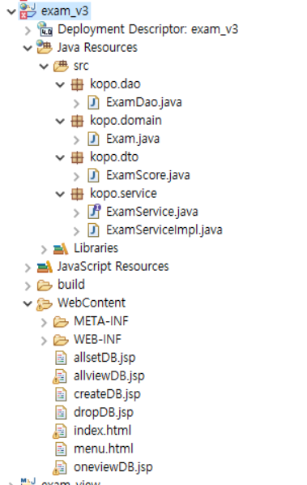
3. 이해하기
2. Service를 추가해 보자
서비스를 추가하여 보자, 실제 본 예제에서 서비스 부분은 딱히 분리
할 부분은 없지만, 연습삼아 해보자
굳이 있다면 allsetDB에서 처리하는 여러 항목을 insert하는 정도.
exam_v3으로 다이렉트 웹 프로젝트를 만들자
(1) 기존 view부분은 일단 exam_v2에서 가져오고.
(2) 기존 repository 부분의 kopo.dao kopo.domain 패키지는 그대로
가져 온다
(3) Service 부분을 위하여 kopo.dto kopo.service 패키지를 만든다
(3) kopo.dto는 service IO부분으로 예제에서는 ExamScore.java로 만들
었지만 여러분은 ExamSIO.java로 만들어라
(3) kopo.service에는 ExamSevice.java와 ExamServiceImpl.java는 곧
설명해 줌
2
3
웹
요청
View
Service
Repository
JSP에서는 DB처리는 Repository를 부름
기존의 jsp와 html은 그대로 존재, 단 DB처리만 분리
일 처리 역할
주요 (복잡한) 처리 logic 은 이곳에서.
페이지 네이션 , 복잡 계산, 업무처리 로직등
DB 처리 역할
DB CRUD를 JDBC,
jdbcTemplate, JPA /Hibernate, Mybatis 등을 사용하여 처리
DataBase
웹
결과
화면
1
Service IO
(DTO)
서비스와
데이터 교환
Repository IO
레파지토리와
데이터 교환

Slide 7
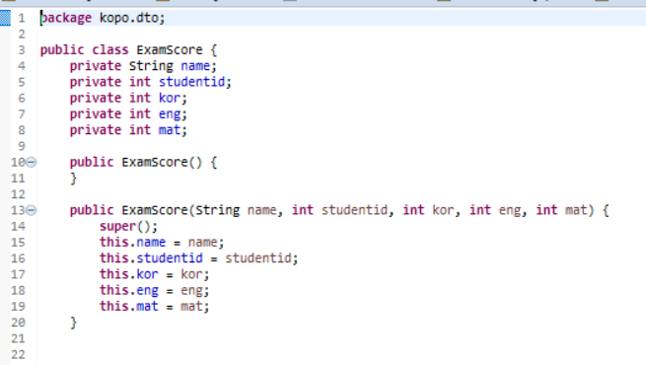
3. 이해하기
3. Service IO 구현 (1)
Service IO 또한 DB-table 구조와 동일하게 만들면 Service와 데이터를 교환하는데 문제가 없다.
일단 패키지 kopo.dto에서 ExamScore.java (실습은 ExamSIO.java로 할 것)을 아래와 같이 만든다
create table examtable(
name varchar(20),
studentid int not null primary key,
kor int,
eng int,
mat int)
DEFAULT CHARSET=utf8;

Slide 8
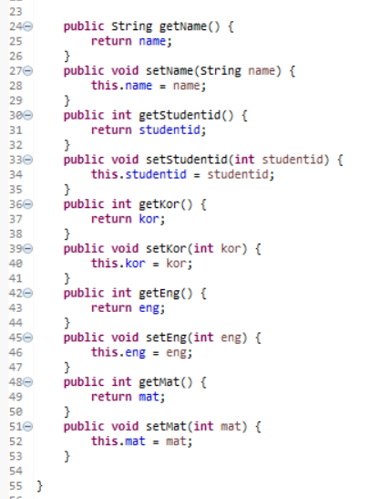
3. 이해하기
3. Service IO 구현 (2)
이번에도 동일하게, 해당 소스에서 왼쪽 마우스 클릭 -> source -> Generate getters and setters ~~를 선택하고 해당 변수를 모두 선택후 Generate버튼을 누질르면 자동으로 겟터 셋터가 만들어 진다.

Slide 9
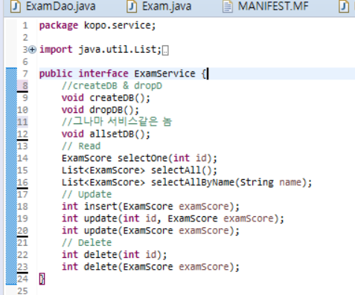
3. 이해하기
4. Service 구현 (1)
서비스는 실제로 어떤 처리가 필요한 부분을 여기에 넣는다. 하지만 트둥이 예제에는 디비처리를 빼면 별로 딱히 서비스로 골라내기가 거시기하다, 딱히 allsetDB에서 트둥이9명 데이터 insert정도?
서비스를 만들기 위하여 필수사항은 아니나 interface/implements 방식을 사용해 보자.
즉 interface는 함수(메소드)의 정의만 해놓고 implements에서 이를 구현하는 것이다. 이렇게 한다면 정의할 함수가 길어진다면 interface 내용만으로 함수정의를 쉽게 알수 있다.
먼저 interface를 보자. 소스는 ExamService.java로 만든다.

Slide 10
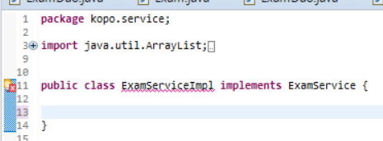
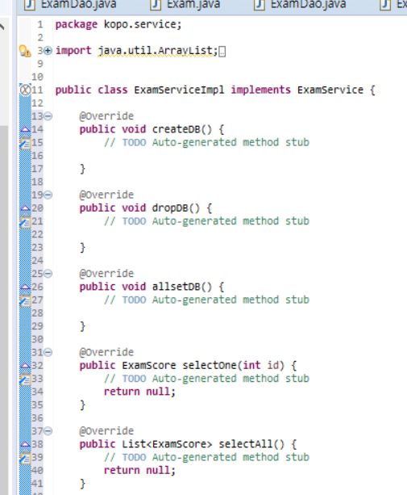
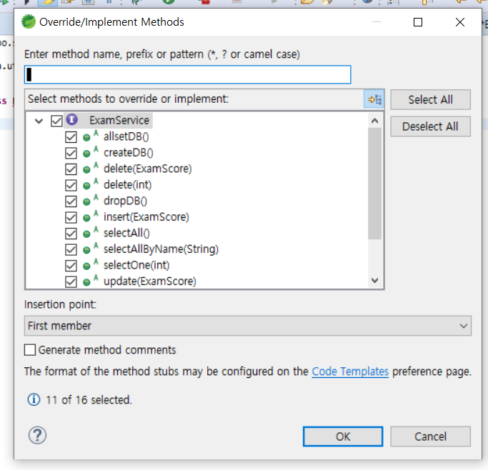
3. 이해하기
4. Service 구현 (2)
먼저 ExamService.java를 코딩한 후 ExamServiceImpl.java를 (1)정도만 코딩한다
그리고 해당 소스에서 왼쪽마우스를 눌러 source->Override/Impement Methods를 선택하면 (2)같은 창이 나오고 필요 함수를 선택후 ok를 누르면 (3)의 형태로 함수가 만들어 진다
1
3
2

Slide 11
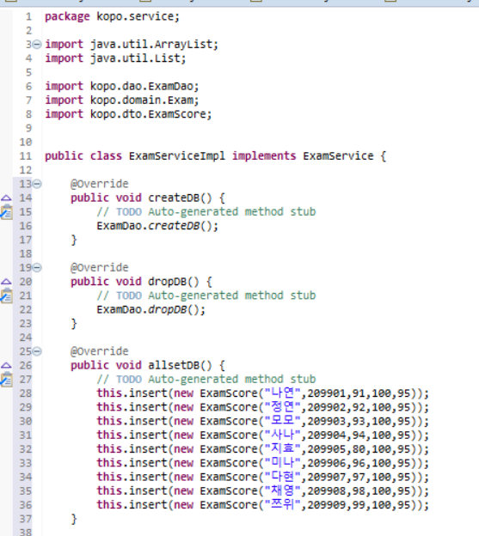
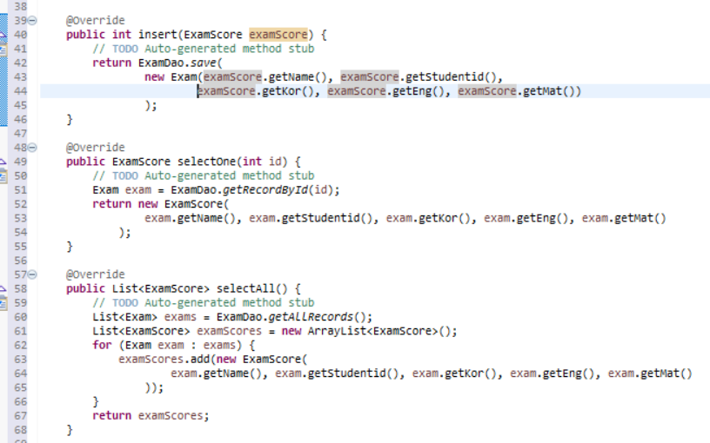
3. 이해하기
4. Service 구현 (3)
ExamServiceImpl.java의 소스는 다음과 같다. 쉽게 이해할 것으로 생각하고 생략한다

Slide 12
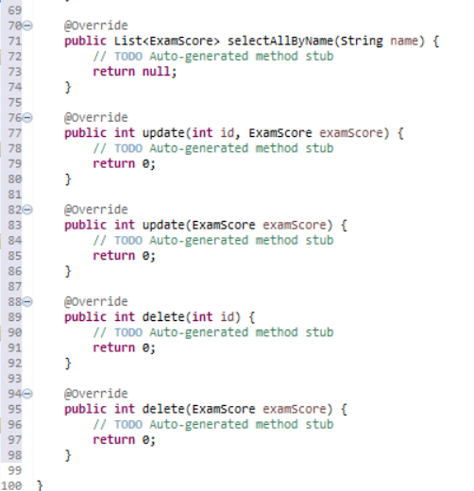
3. 이해하기
4. Service 구현 (4)
ExamServiceImpl.java의 소스는 다음과 같다. 쉽게 이해할 것으로 생각하고 생략한다

Slide 13
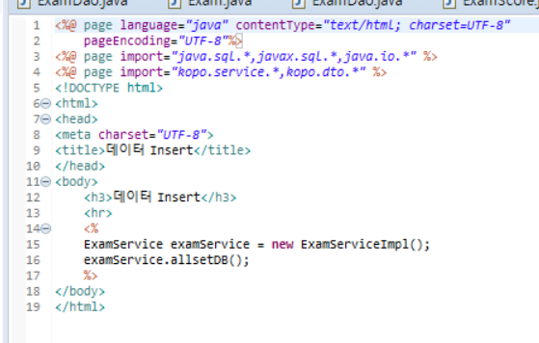
3. 이해하기
View 구현 (1)
allsetDB.jsp
설명 생략해도 알듯함.

Slide 14
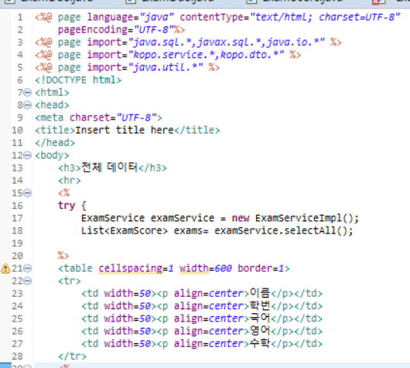
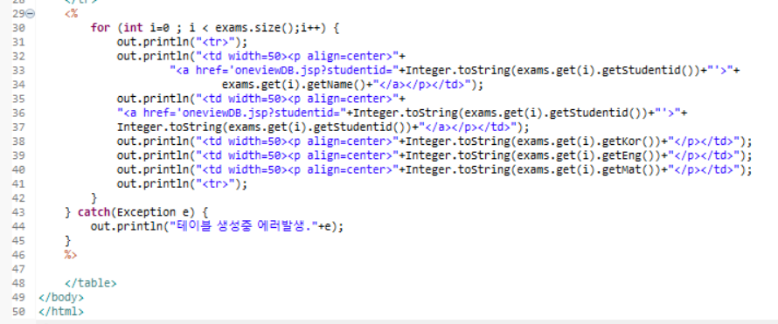
3. 이해하기
View 구현 (1)
allviewDB.jsp
설명 생략해도 알듯함.

Slide 15
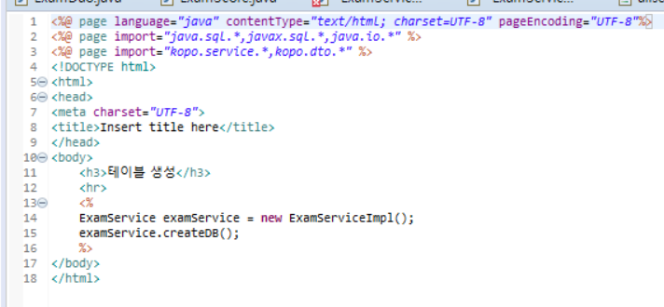
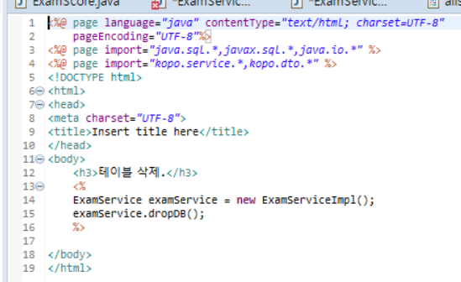
3. 이해하기
View 구현 (1)
createDB.jsp/dropDB.jsp
설명 생략해도 알듯함.

Slide 16
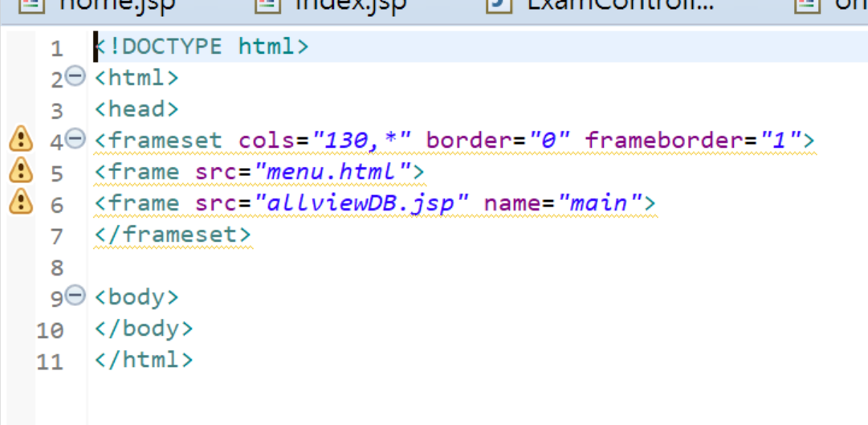
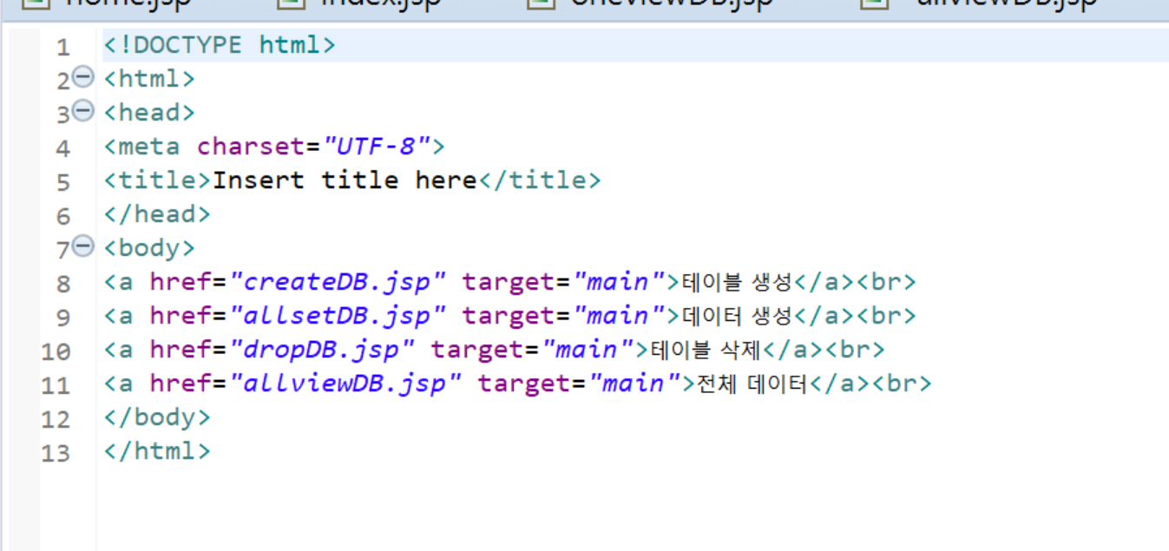
3. 이해하기
View 구현 (4)
Index.html/menu.html
바뀐 것 없음.

Slide 17
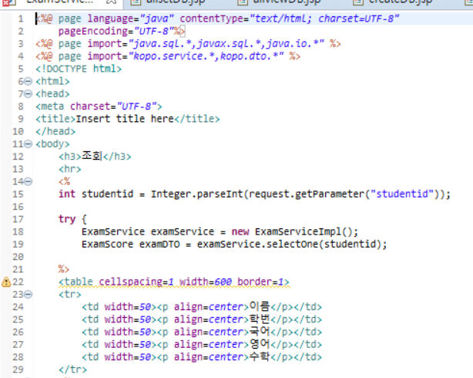
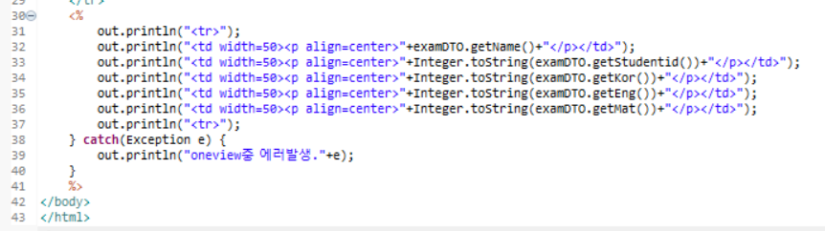
3. 이해하기
View 구현 (4)
oneviewDB.jsp
설명 없어도 알 듯 함

Slide 18
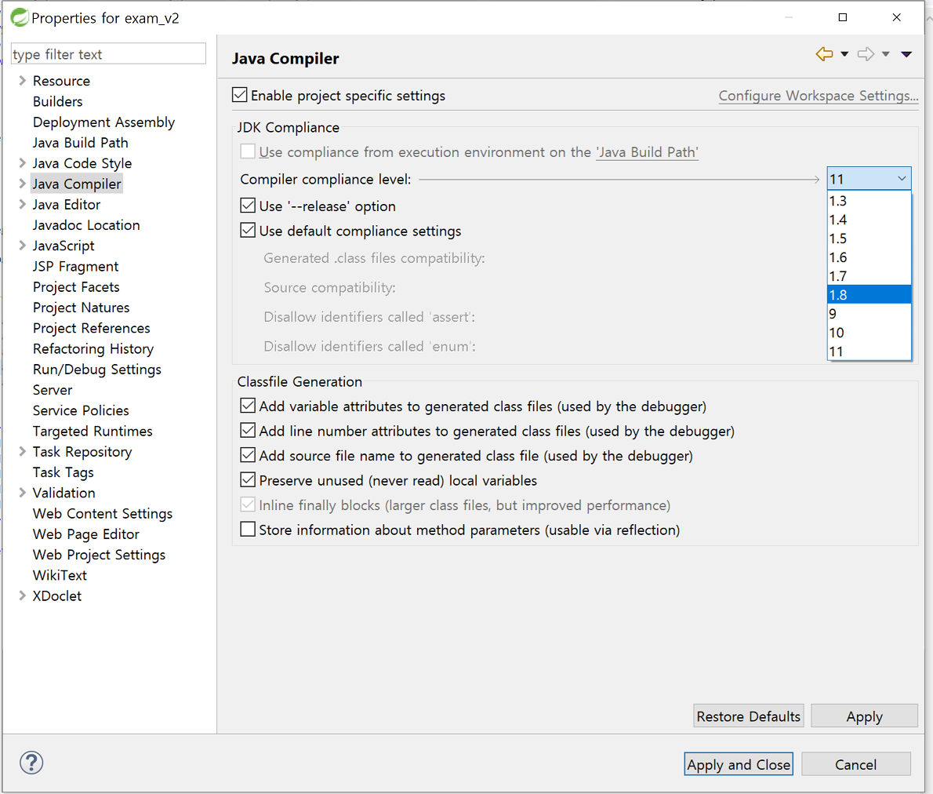
3. 이해하기
6. 테스트 및 배포 (앞 강의와 동일)
실행 및 테스트를 한다
War형태의 파일을 export시켜서 웹서버에 배포한다
아마 자바 버전이 안 맞는다는 에러 메시지를 접할 가능성이 있다.
(왜: pc 자바 버전과 ubuntu서버 자바 버전이 안맞아서 pc 에서 만든 class 파일을 서버에 배포하니 에러날수도 있다.)
이때는 STS -> 해당프로젝트에 대고 왼쪽마우스 -> properties -> Java Compiler 창에 가서 자바버전을 약 1.8정도로 바꾼후 다시 실행후 war파일 export부터 다시한다.

Slide 19
3.이해하기 / 4. 실습하기
지금까지 한 것을 스스로 한 후 ppt를 작성하시오
앞서 설명했던 내용을 작업하고 캡처한 후주요 설명을 작성하시오 실습하시오(★ ★ )
반드시 설명을 작성할 것 ppt검사때 이해하였는지 물어 봄
ExamScore.java -> ExamSIO.java로 고치고 이에 따른
모든 부분을 고쳐서 실습(나머진 이름 동일해도 무방)
3) 할 때마다 캡처와 설명을 작성하여 ppt작성
Notes:
타입을 변환하는 경우에는 형변환을 명시해주는 것이 원칙이지만…
크기가 작은 타입에서 큰타입으로 변환하는 경우에는 형변환을 생략할 수 있습니다.
형변환을 생략했다고 해서 형변환이 안되는 것은 아니고…
실행시에 컴퓨터에 의해서 자동적으로 형변환이 됩니다.
반대로 큰 타입에서 작은 타입으로 형변환하는 경우에는 반드시 명시적으로 형변환을 해줘야합니다.
그렇지 않으면 컴파일 시에 에러가 발생합니다.
큰타입에서 작은 타입으로 변환하는 경우에는 값손실이 발생할 수 있지만,
작은 타입에서 큰 타입으로 변환하는 경우에는 값손실이 발생하지 않기 때문에
형변환을 자동적으로 수행하도록 허용하는 것입니다.
형변환 과정을 그림으로 보면…
Byte를 int로 변환하는 경우에는 1바이트를 4바이트에 저장하는 것이기 때문에
나머지 빈자리 3바이트를 0으로 채우기만 하면 되므로 원래의 값이 손실없이 보존됩니다.
그러나 int를 byte로 변환하는 경우에는 4바이트의 값을 1바이트에 저장하는 것이기 때문에
원래의 4바이트 중에서 앞의 3바이트를 잃게 되므로 값손실이 발생할 수 있습니다.
아래 그림에서 화살표 방향으로의 변환은 형변환을 생략할 수 있다는 것을 의미합니다.
Short과 char는 같은 2바이트이지만 표현할 수 있는 값의 범위가 서로 다르기 때문에 자동형변환이 되지 않습니다.
Long이 8바이트인데도 4바이트인 float로 자동형변환이 되는 이유는
Float가 4바이트이지만, long과는 표현방식이 달라서 더 큰 범위를 표현할 수 있기 때문입니다.
형변환을 할 때는 형변환을 명시적으로 해주면 제일 확실하겠지만,
자동형변환되는 경우에는 생략하는 것이 보다 깔끔한 코딩이 될 것입니다.

Slide 20
6. 정리하기
다음 제시된 내용을 자필로 작성하여 제출 하시오 (상단 학번, 이름 기입)
필기없음 단 코멘트를 잘 달았는지 검토하셔요
19

Slide 21
7. 차시 예고
차시 준비
드디어 스프링 입문
20

